Slide 1



Bab 10. Etika & Tanggung Jawab Akuntan dalam Keberlanjutan
Sebagai pemegang peran penting dalam organisasi, akuntan memiliki tanggung jawab etis untuk mendorong praktik bisnis yang berkelanjutan. Mereka harus memastikan kepatuhan terhadap standar akuntansi dan peraturan lingkungan, sambil membantu organisasi mencapai tujuan keberlanjutan.
JD
Jaka Darmawan

Slide 2


Etika Profesi Akuntan
1
Integritas
2
Kompetensi
Akuntan harus menunjukkan integritas yang tinggi dalam menjalankan profesinya.
Akuntan harus terus meningkatkan kompetensi dan pengetahuannya terkait akuntansi berkelanjutan.
3
Objektivitas
4
Kerahasiaan
Akuntan harus bersikap objektif dan independen dalam memberikan penilaian dan pendapat.
Akuntan harus menjaga kerahasiaan informasi sensitif yang diperoleh dalam menjalankan tugasnya.

Slide 3
Prinsip-prinsip Akuntansi Berkelanjutan
Transparansi
Materialitas
Akuntabilitas
Laporan keuangan harus menyajikan informasi yang transparan tentang dampak sosial dan lingkungan organisasi.
Akuntan harus mengidentifikasi dan melaporkan isu-isu material yang signifikan bagi pemangku kepentingan.
Organisasi harus mempertanggungjawabkan dampak operasinya terhadap masyarakat dan lingkungan.

Slide 4

Pelaporan Keuangan Berkelanjutan
Laporan Terintegrasi
Keterlibatan Pemangku Kepentingan
Pelaporan yang menggabungkan informasi keuangan dan non-keuangan dalam satu laporan.
Melibatkan pemangku kepentingan dalam proses pelaporan dan pengambilan keputusan.
1
2
3
Penilaian Dampak
Mengukur dan melaporkan dampak organisasi terhadap lingkungan, sosial, dan tata kelola.

Slide 5

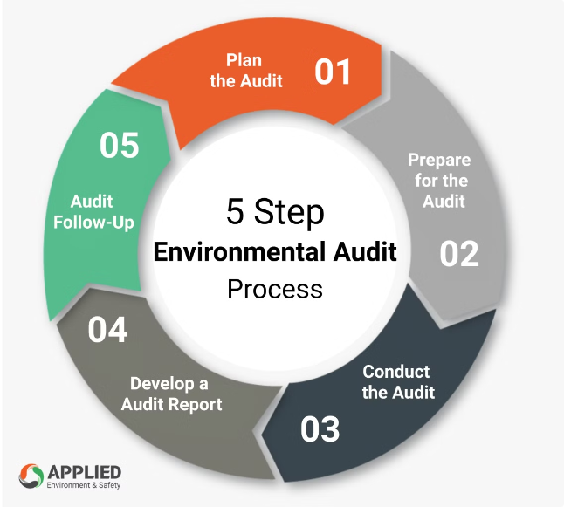
Audit Lingkungan dan Sosial
Penilaian Dampak
Kepatuhan Regulasi
Mengidentifikasi, mengukur, dan mengevaluasi dampak operasi terhadap lingkungan dan masyarakat.
Memastikan kepatuhan organisasi terhadap peraturan lingkungan dan sosial yang berlaku.
Identifikasi Risiko
Rekomendasi Perbaikan
Mengidentifikasi risiko-risiko lingkungan dan sosial yang dapat mempengaruhi keberlanjutan organisasi.
Memberikan rekomendasi untuk meningkatkan kinerja lingkungan dan sosial organisasi.

Slide 6






Pengelolaan Risiko Keberlanjutan
Identifikasi Risiko
Mengenali risiko-risiko sosial, lingkungan, dan tata kelola yang dapat mempengaruhi keberlanjutan.
Penilaian Risiko
Menganalisis dampak dan kemungkinan terjadinya risiko yang teridentifikasi.
Mitigasi Risiko
Mengembangkan strategi dan rencana aksi untuk mengurangi atau menghindari risiko.
Pemantauan
Memantau secara berkala untuk memastikan efektivitas pengelolaan risiko keberlanjutan.

Slide 7






Akuntansi untuk Ekonomi Sirkular
Reduksi
Daur Ulang
Mengurangi konsumsi sumber daya dan limbah melalui desain dan praktik operasional yang efisien.
Mendorong upaya-upaya untuk menggunakan kembali dan mendaur ulang produk dan material.
Regenerasi
Siklus Tertutup
Memulihkan dan memelihara sistem alam melalui praktik-praktik yang berkelanjutan.
Merancang rantai nilai yang memungkinkan daur ulang dan pemanfaatan kembali produk.

Slide 8

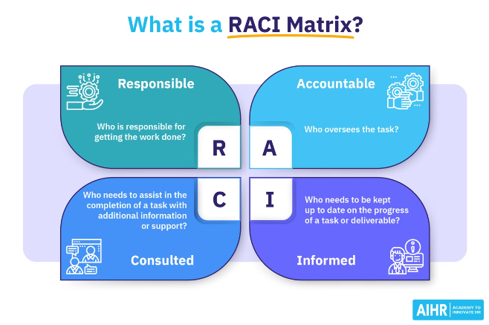
Tanggung Jawab Akuntan terhadap Pemangku Kepentingan
Pemangku Kepentingan
Tanggung Jawab Akuntan
Pemegang Saham
Menyediakan informasi keuangan yang transparan dan andal.
Karyawan
Memastikan praktik ketenagakerjaan yang adil dan berkelanjutan.
Masyarakat
Mengevaluasi dan melaporkan dampak sosial dan lingkungan organisasi.
Pemerintah
Mematuhi peraturan dan memberikan masukan kebijakan yang strategis.

Slide 9
Tantangan dan Peluang bagi Akuntan dalam Keberlanjutan
Tantangan
Peluang
Mengintegrasikan aspek lingkungan dan sosial ke dalam praktik akuntansi tradisional.
Menjadi konsultan strategis dalam menerapkan praktik bisnis yang berkelanjutan.
Mengembangkan kompetensi dan keahlian dalam pelaporan dan audit keberlanjutan.
Berkontribusi pada pencapaian tujuan pembangunan berkelanjutan melalui peran akuntan.

Slide 10

Kesimpulan dan Rekomendasi
1
Kesimpulan
2
Rekomendasi
Akuntan memainkan peran kunci dalam mendorong praktik bisnis yang berkelanjutan.
Perlunya peningkatan kompetensi dan pemahaman akuntan terkait akuntansi berkelanjutan.
Pentingnya kolaborasi antara akuntan, organisasi, dan pemangku kepentingan lain.

